Slide 1
TÍN HIỆU VÀ HỆ THỐNG
CHƯƠNG 6: Tín hiệu rời rạc

Slide 2
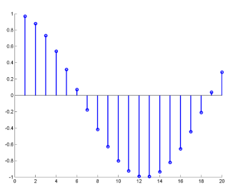
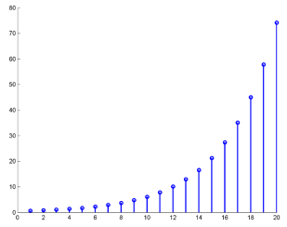

TÍN HIỆU
Tín hiệu rời rạc
- Thời gian

Slide 3
PHÂN LOẠI TÍN HIỆU
Tín hiệu năng lượng và tín hiệu công suất
Năng lượng
Công suất
Tín hiệu năng lượng:
Tín hiệu công suất:

Slide 4
PHÂN LOẠI TÍN HIỆU
Tín hiệu tuần hoàn và không tuần hoàn
Tín hiệu tuần hoàn
Giá trị nhỏ nhất của N thỏa mãn phương trình trên được gọi là chu kì cơ sở
có tính chu kì không ?
tuần hoàn nếu là số nguyên với mọi số nguyên k
Ví dụ : cos(3n)
cos(0.75n)

Slide 5


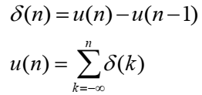
CÁC TÍN HIỆU TIÊU BIỂU
Hàm xung đơn vị
Hàm bước nhảy đơn vị
Mối quan hệ giữa hàm đơn vị và hàm bước nhảy đơn vị

Slide 6

CÁC TÍN HIỆU TIÊU BIỂU
Hàm mũ
Hàm mũ phức

Slide 7
NỘI DUNG CHÍNH
Các tín hiệu rời rạc
Các hệ thống rời rạc
Biến đổi Z

Slide 8





Hệ thống: Đáp ứng xung
Đáp ứng xung của hệ thống LTI
- Đáp ứng của hệ thống khi đầu vào là
Đáp ứng của hệ thống với tín hiệu là xung bất kì
Bất kì một tín hiệu có thể phân tích thành tổng của các xung bị dịch theo thời gian
Bất biến theo thời gian
Tuyến tính
Hệ thống
Hệ thống
Hệ thống

Slide 9


HỆ THỐNG TỔNG CHẬP
Tổng chập
Tổng chập của hai tín hiệu x(n) và h(n) là
Đáp ứng của hệ thống LTI
Đầu ra của hệ thống LTI là tổng chập của tín hiệu vào và đáp ứng xung của hệ thống

Slide 10


HỆ THỐNG TỔNG CHẬP
Ví dụ

Slide 11
HỆ THỐNG TỔNG CHẬP
Ví dụ
Cho x(n) = [1;3;-1;-2] và h(n) = [1;2;0;-1;1] là hai dãy, hãy tìm

Slide 12
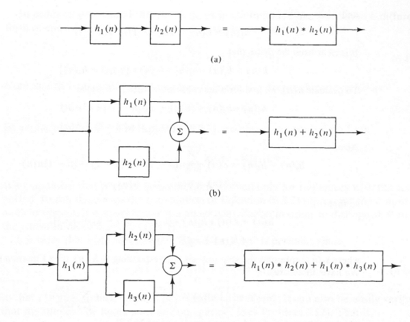
HỆ THỐNG: GHÉP NỐI HỆ THỐNG

Slide 13

HỆ THỐNG: PHƯƠNG TRÌNH SAI PHÂN

Slide 14
NỘI DUNG CHÍNH
Các tín hiệu rời rạc
Các hệ thống rời rạc
Biến đổi Z

Slide 15


BIẾN ĐỔI Z
Biến đổi Z hai phía
Biến đổi Z một phía
Biến đổi Z
Dễ dàng cho việc phân tích
Không có ý nghĩa vật lý ( mô tả trong miền tần số của tín hiệu rời rạc có thể đạt được thông qua phân tích chuỗi Fourier rời rạc )
Của hệ thống liên tục: Laplace

Slide 16
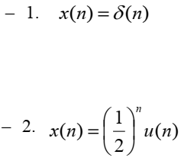
BIẾN ĐỔI Z
Ví dụ: tìm biến đổi Z

Slide 17

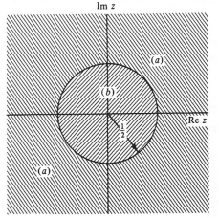
BIẾN ĐỔI Z
Ví dụ
Miền hội tụ (ROC)

Slide 18


BIẾN ĐỔI Z: Sự hội tụ
Sự hội tụ của tín hiệu nhân quả
Sự hội tụ của tín hiệu phản nhân quả

Slide 19
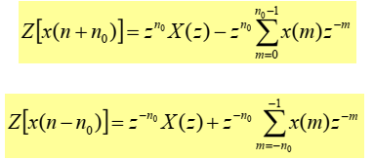
BIẾN ĐỔI Z: TÍNH CHẤT DỊCH THỜI GIAN
Dịch thời gian
Cho x(n) là một dãy nhân quả với biến đỏi Z X(z)
Suy ra

Slide 20
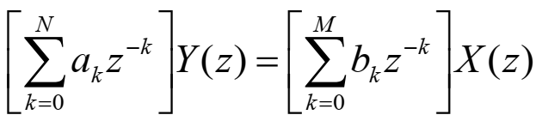
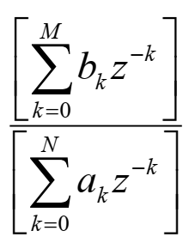
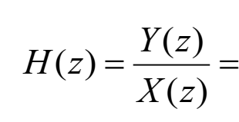
BIẾN ĐỔI Z: HỆ THỐNG LTI
Phương trình sai phân :
Mô tả trên miền Z:
Hàm truyền

Slide 21
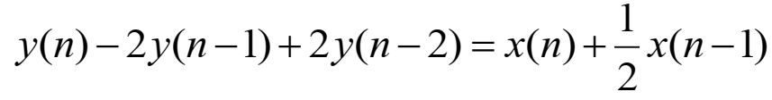
BIẾN ĐỔI Z: HỆ THỐNG LTI
Ví dụ
Hãy tìm hàm truyền của hệ thống được mô tả bởi phương trình sai phân :

Slide 22


BIẾN ĐỔI Z: TÍNH ỔN ĐỊNH
Hệ thống LTI ổn định khi tất cả các cực nằm trong vòng đơn vị (|a|<1)
Hệ thống LTI không ổn định khi có ít nhất một điểm cực nằm ngoài vòng đơn vị (|a|>1)

